Slide 1

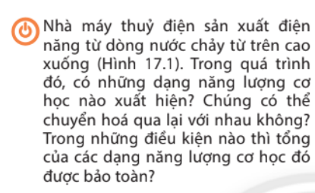
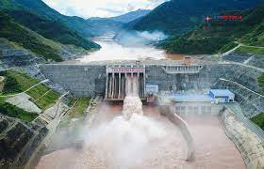

Slide 2








Slide 3



Slide 4
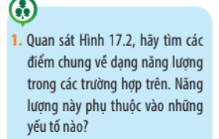



NÀM

Slide 5


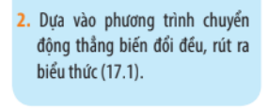

Slide 6


Slide 7
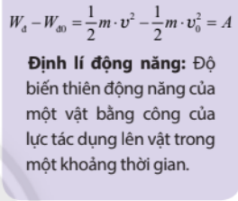
- Định lí biến thiên động năng:

Slide 8
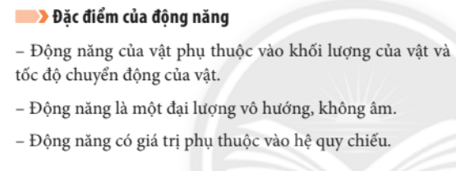

Slide 9
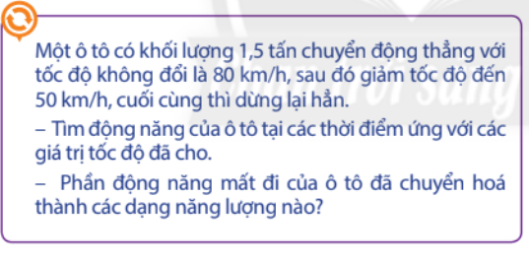
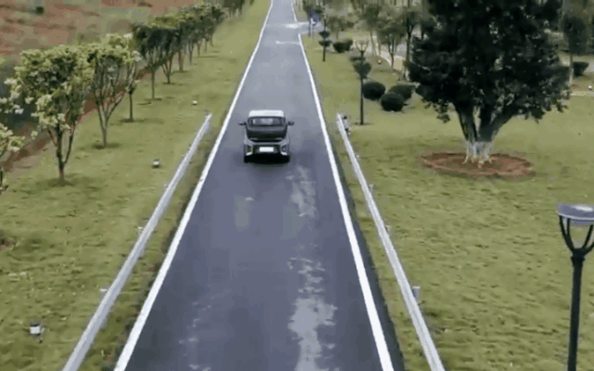

Slide 10

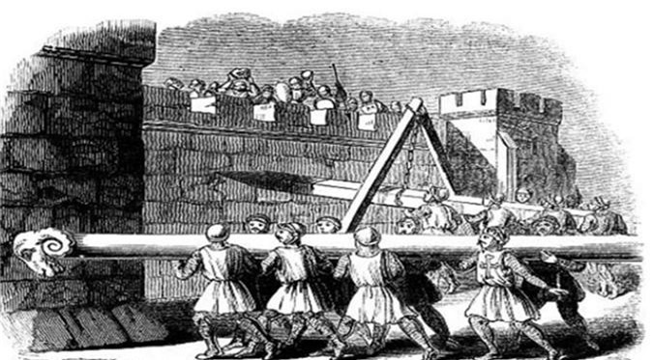

Slide 11


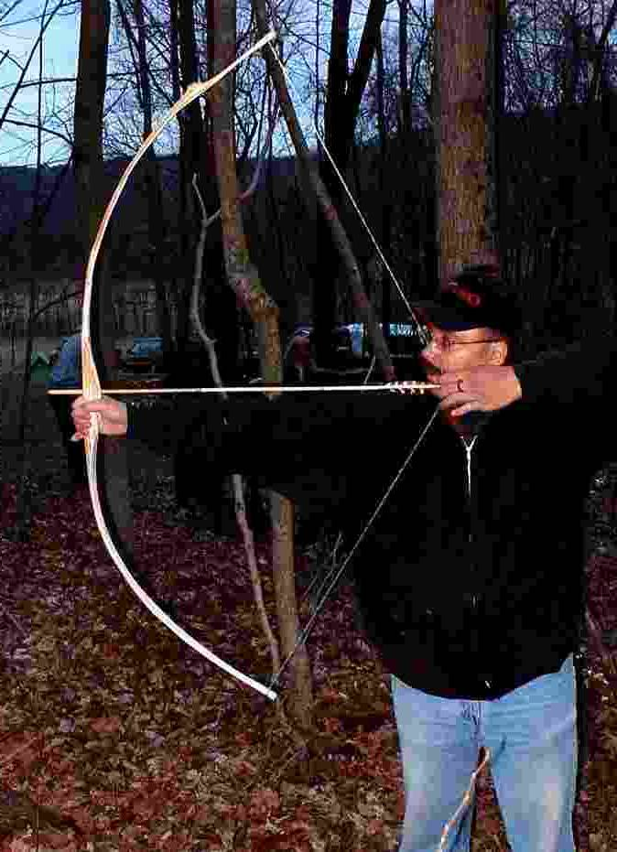


Slide 12

Nêu vấn đề
h

Slide 13

h₂
h₁

Slide 14


Slide 15




Slide 16


A
W_{t} lớn nhất, W_{đ} nhỏ nhất.
z_{max}
B
W_{t} nhỏ nhất, W_{đ} lớn nhất.

Slide 17


Slide 18




Slide 19



